Slide 1
МАОУ СОШ № 32 г. Екатеринбург
Урок по физике и химии в 10 классе
Тема урока: «Размеры и масса молекул. Количество вещества»
Учитель физики: Корнеева О.Ю.
Учитель химии: Побежимова Г.Д.

Slide 2
Цель урока:
Повторить и закрепить:
основные положения МКТ;
понятие молярной и атомной массы;
количество вещества;
концентрация вещества.

Slide 3
Молекулярно-кинетическая теория объясняет свойства макроскопических тел и тепловых процессов, происходящих в них, на основе представлений о том, что все тела состоят из отдельных, беспорядочно движущихся частиц.

Slide 4
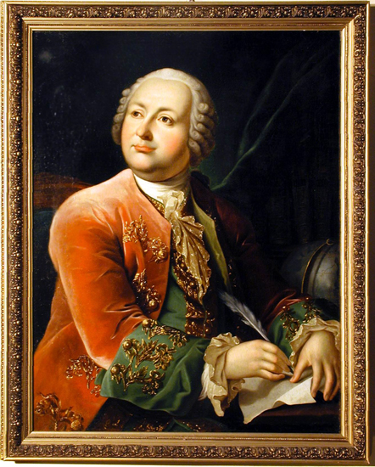
М.В.Ломоносов
Большой вклад в теорию внес в 18 в. выдающийся русский ученый-энциклопедист М.В.Ломоносов, рассматривает тепловые явления, как результат движения частиц, образующих тела.

Slide 5
МКТ базируется на трех основных положениях:
Все вещества состоят из частиц - молекул, атомов и ионов
Частицы вещества беспрерывно и беспорядочно движутся
Частицы вещества взаимодействуют друг с другом

Slide 6
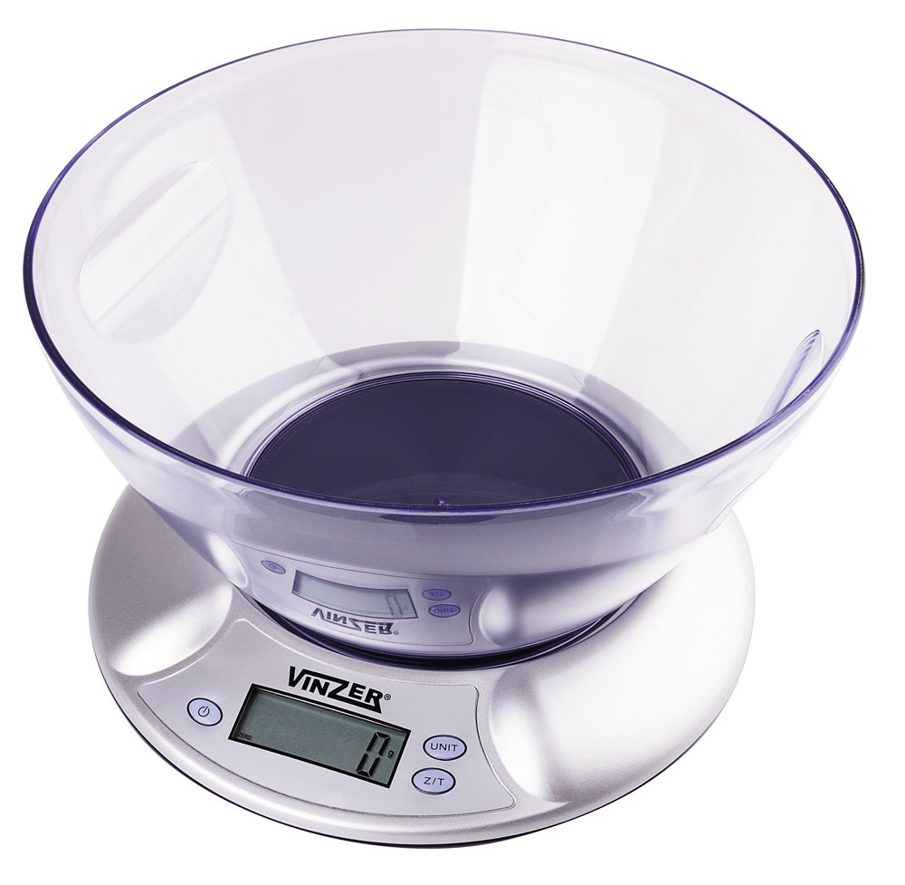

Slide 7
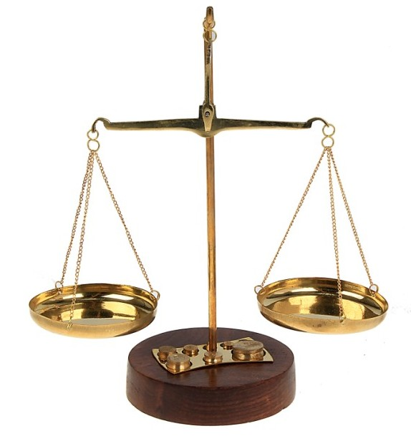

Slide 8
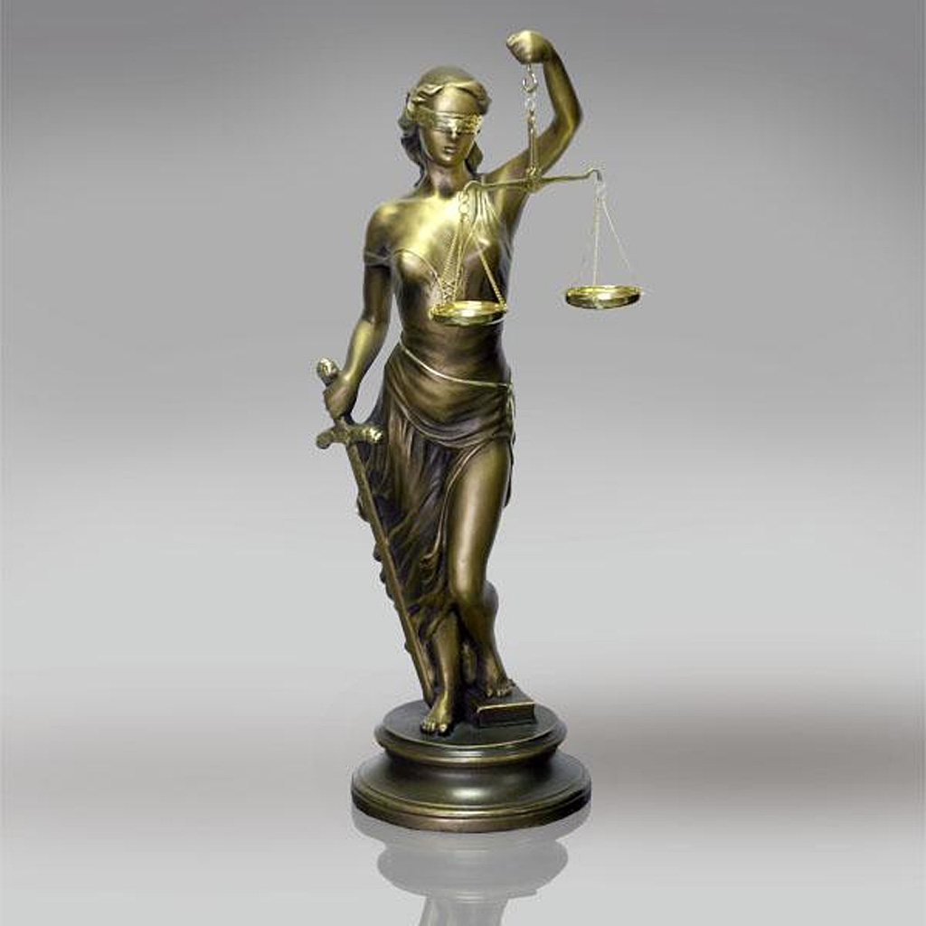

Slide 9


Оценка размера молекулы

Slide 10
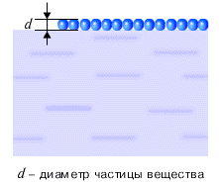

Slide 11

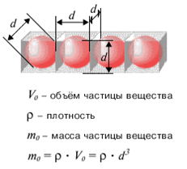
Оценка массы молекулы

Slide 12

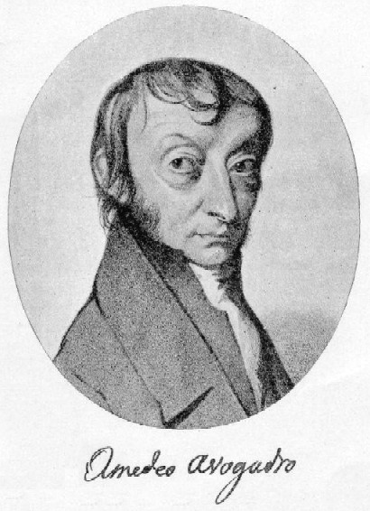
Амедео Авогадро

